Slide 1
Název školy: Střední zdravotnická škola a vyšší odborná škola zdravotnická Karlovy Vary
Číslo projektu: CZ.1.07/1.5.00/34.0953
Vzdělávací materiál: Analýza modelu
Šablona III/2 Inovace a zkvalitnění výuky prostřednictvím ICT
Název materiálu: VY_32_INOVACE_ZSP.4.09
Datum tvorby: 6. 11. 2013
Vyučovací předmět, ročník, obor: ZSP, 4. ročník, Asistent zubního technika
Autor: Mgr. Martina Nová
Anotace: Vzdělávací materiál využívá ICT při výuce a tím inovuje výuku praktického vyučování, zároveň motivuje a aktivuje žáky. Seznamuje žáky s analýzou modelu při zhotovení částečných snímatelných náhrad.

Slide 2
Analýza modelu

Slide 3
Analýza modelu
analýza modelů na paralelometru: vyznačíme osu nasazení, analyzační tyčinkou přes artikulační papír vyznačíme linii maximální konvexity na zubech, kde budou ukotveny spony, kalibrovaným terčíkem příslušné velikosti (0,25 - 0,5 – 0,75 mm) určíme konec retenčního ramene.

Slide 4
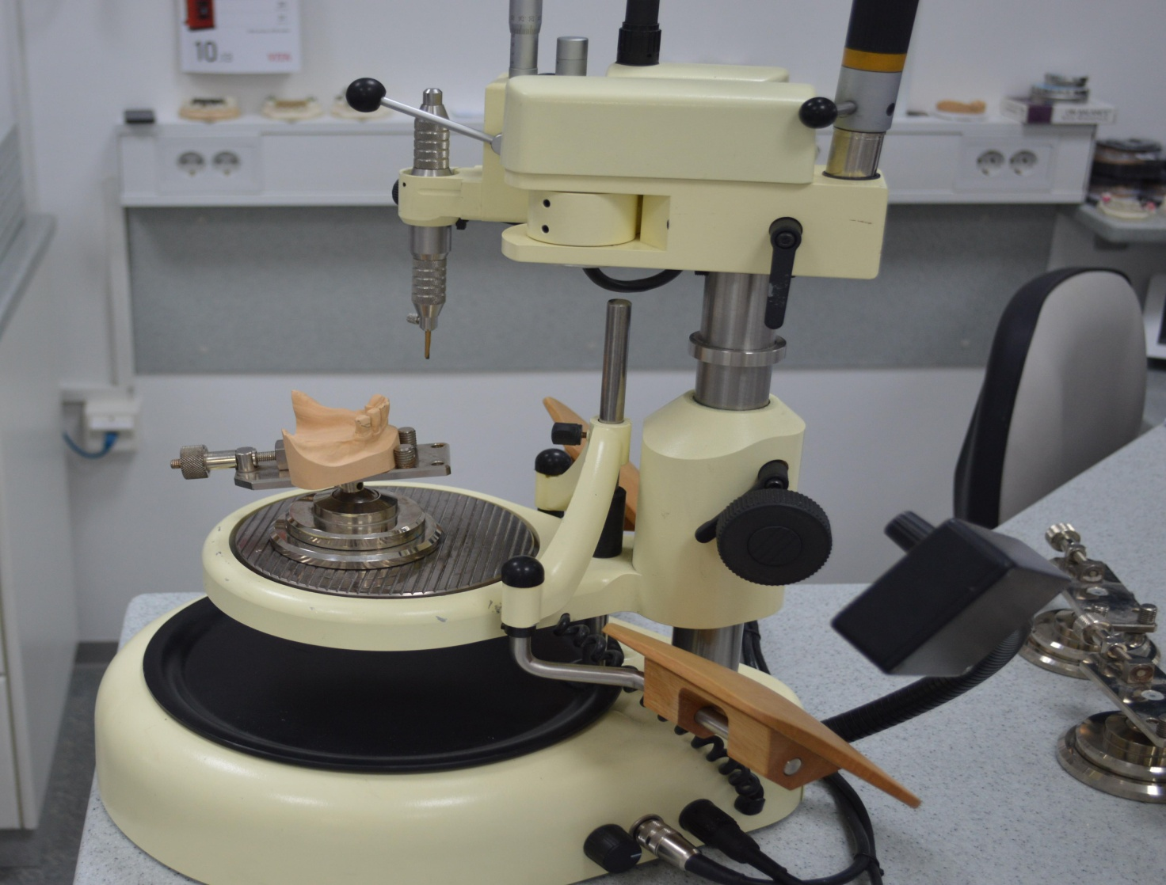
Frézovací přístroj

Slide 5
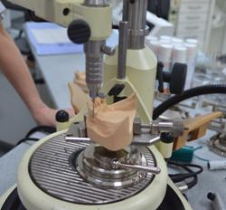
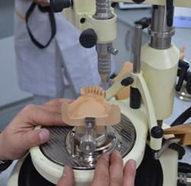
Osa nasazení náhrady
Hledání nejlepšího sklonu nasazení
zubní náhrady pomocí analyzační tyčinky.
Analyzační tyčinka

Slide 6
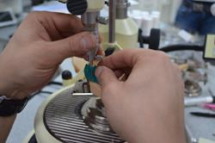
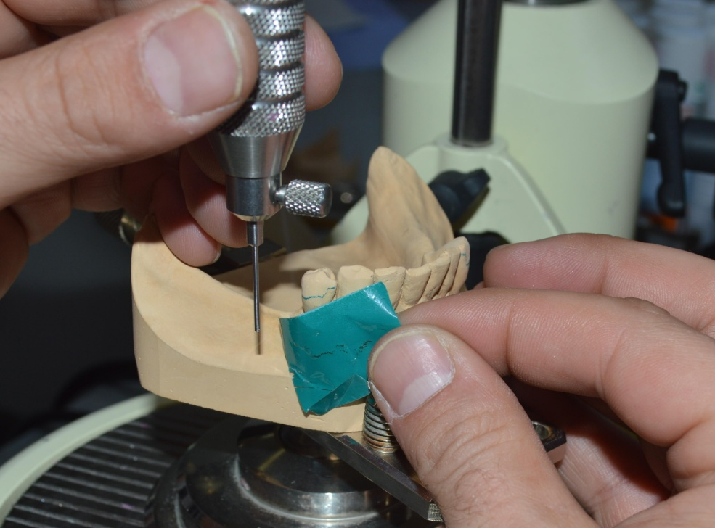
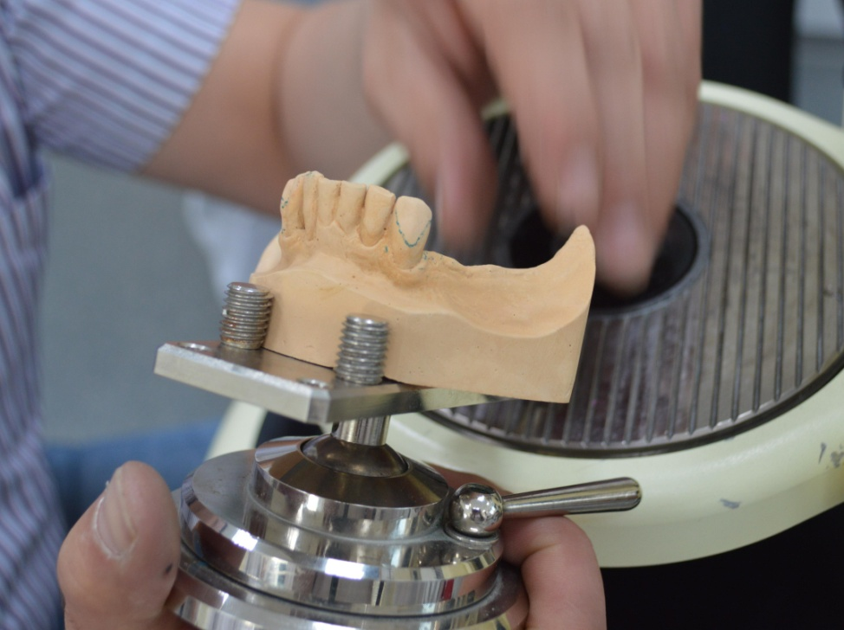
Zakreslení maximální konvexity

Slide 7
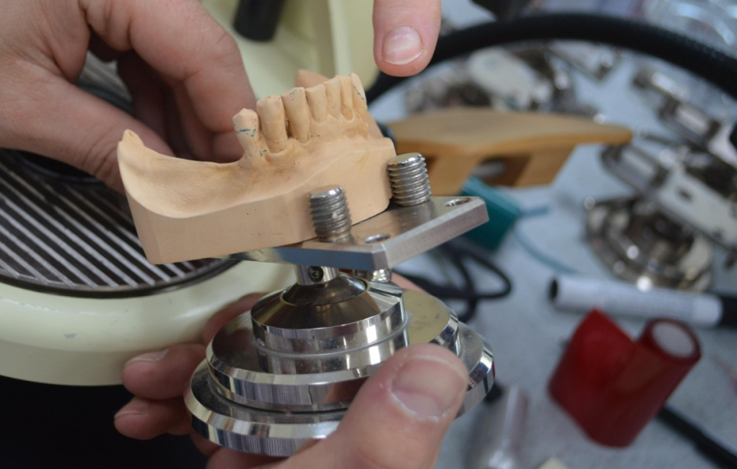
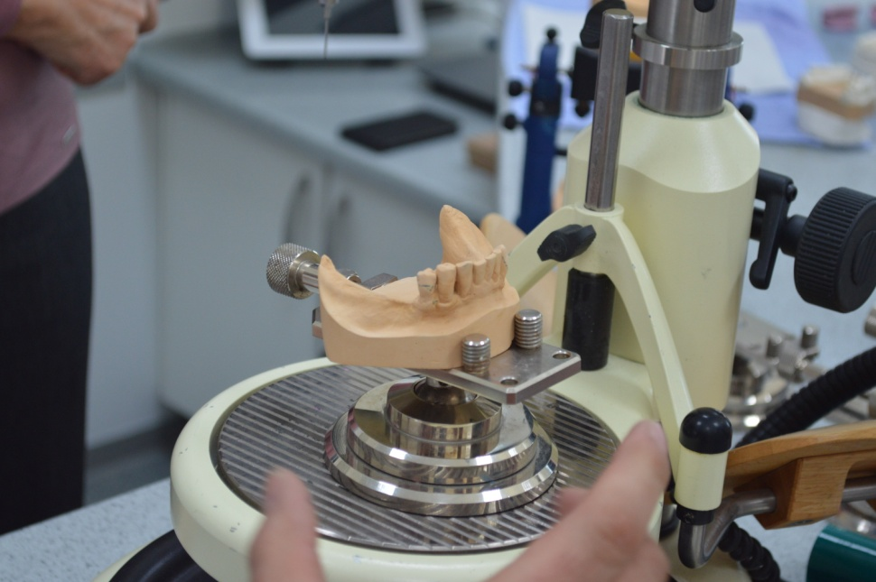
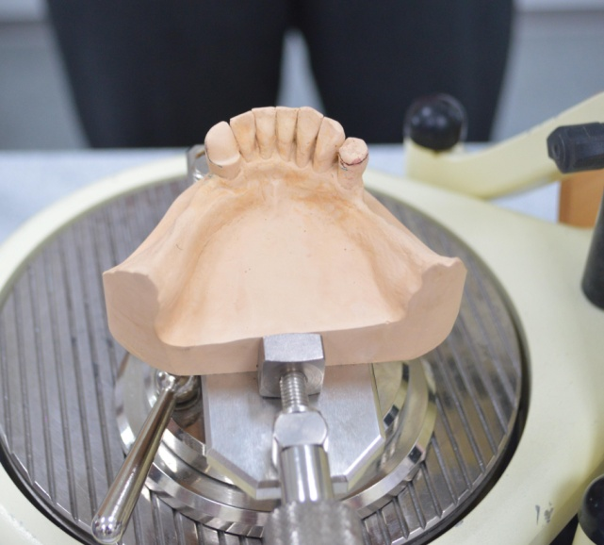
Zakreslení maximální konvexity
Maximální konvexita
vestibulárně i orálně.

Slide 8
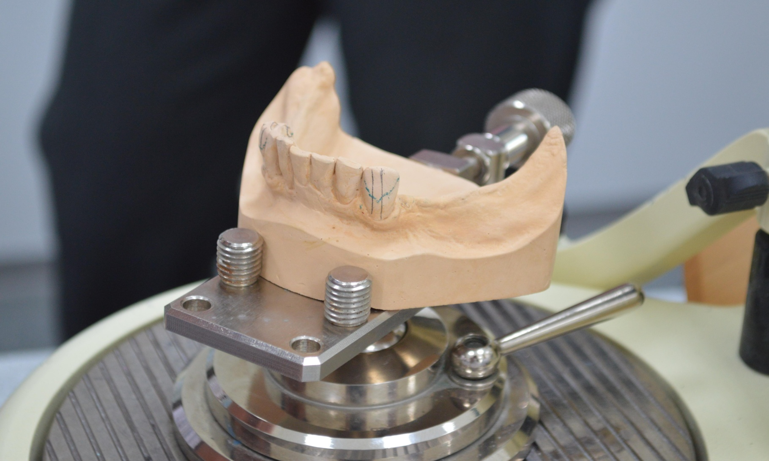
Rozdělení vestibulární plochy zubu.
Zub rozdělíme středovou čárou
Meziální půl zubu opět rozdělíme na polovinu.

Slide 9
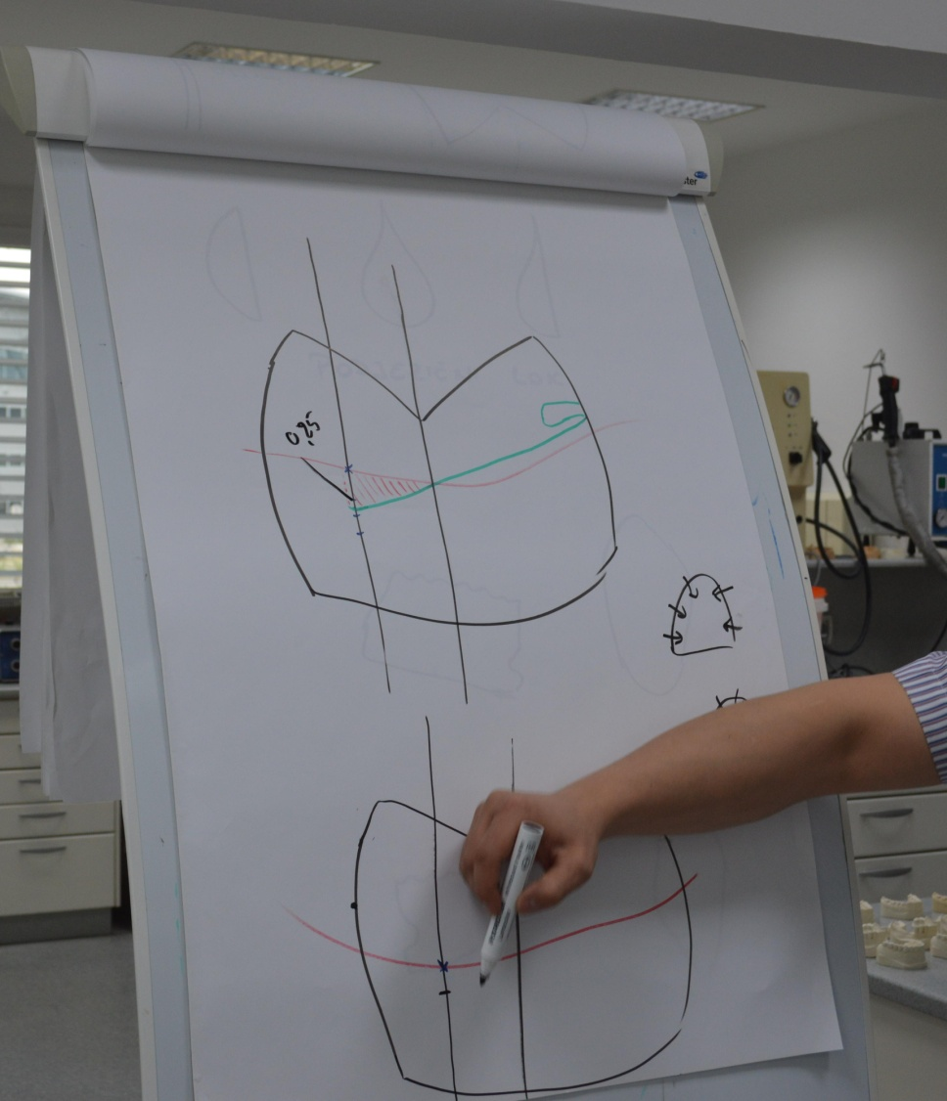
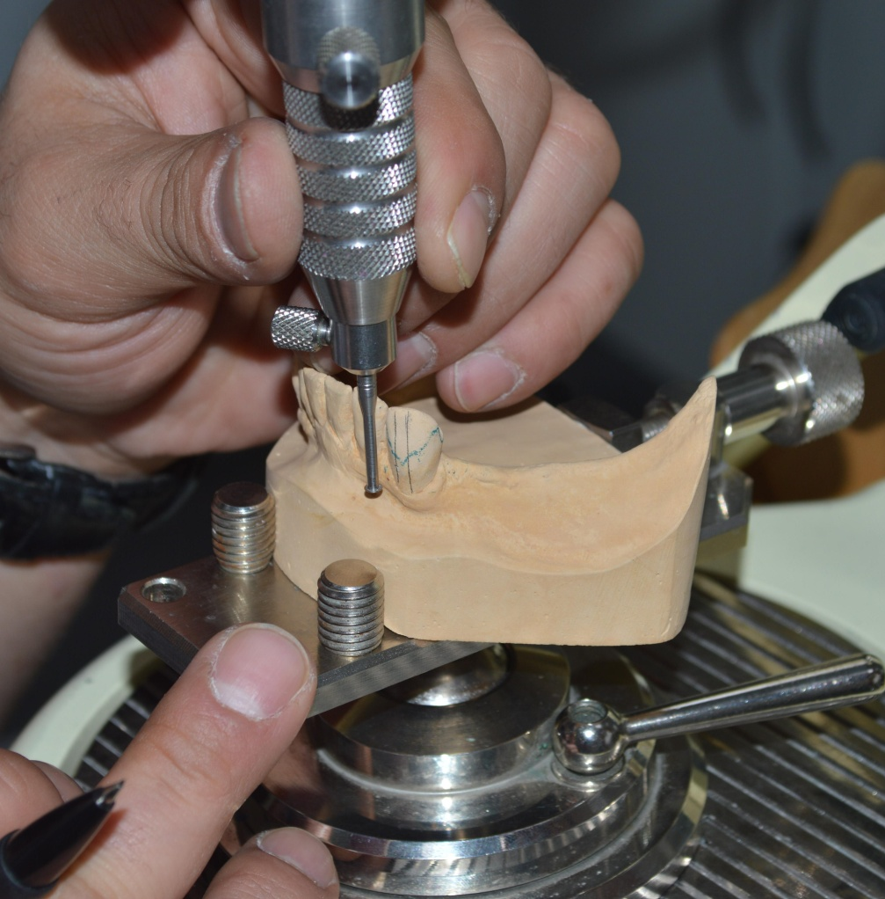
Analýza dosahu lité spony
V místě kde protíná max. konvexitu dělící čára,
přikládáme dřík kalibrovaného terčíku.
Maximální konvexita

Slide 10
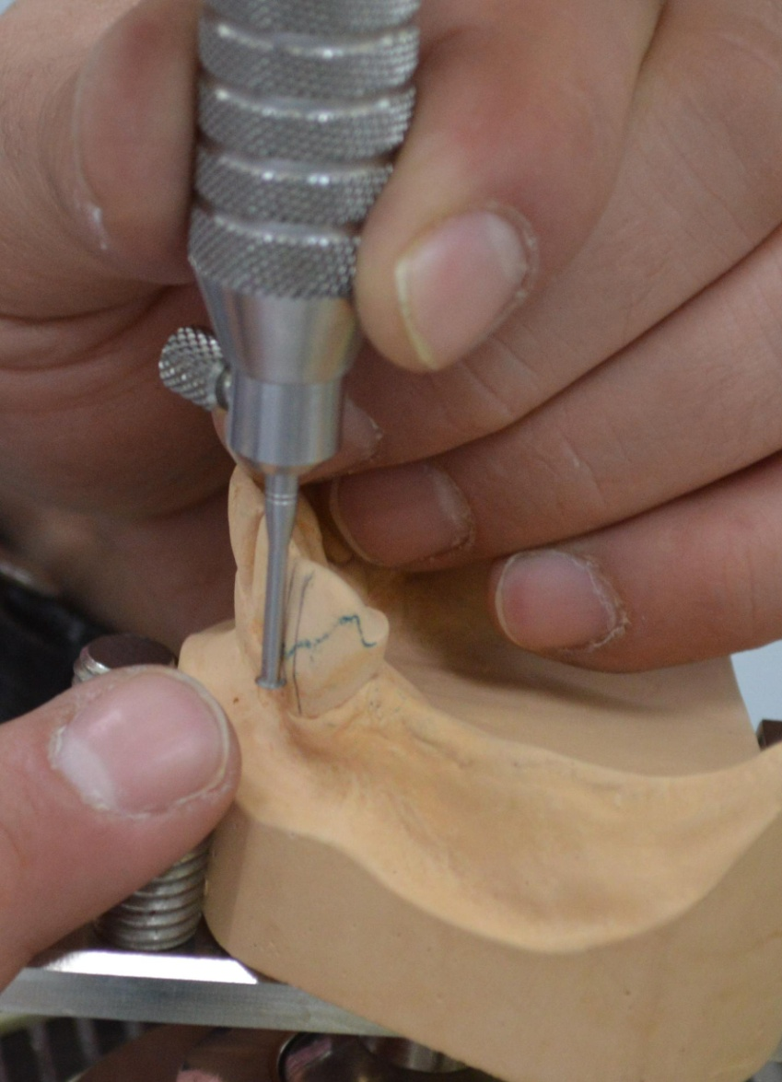
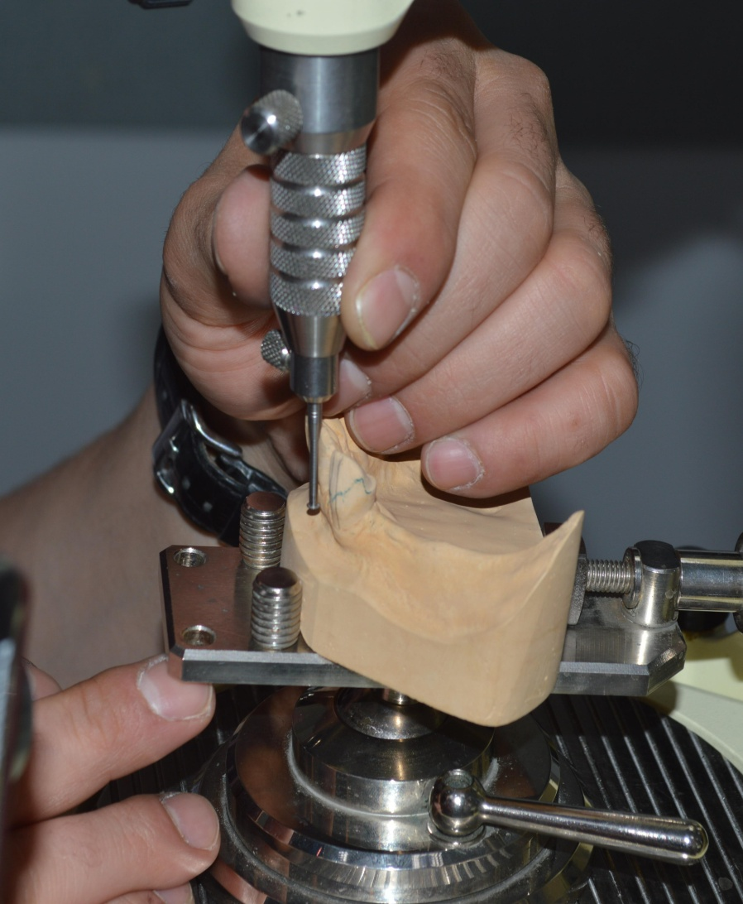
Určení, pomocí kalibrovaného terčíku, dosahu lité retenční spony.

Slide 11
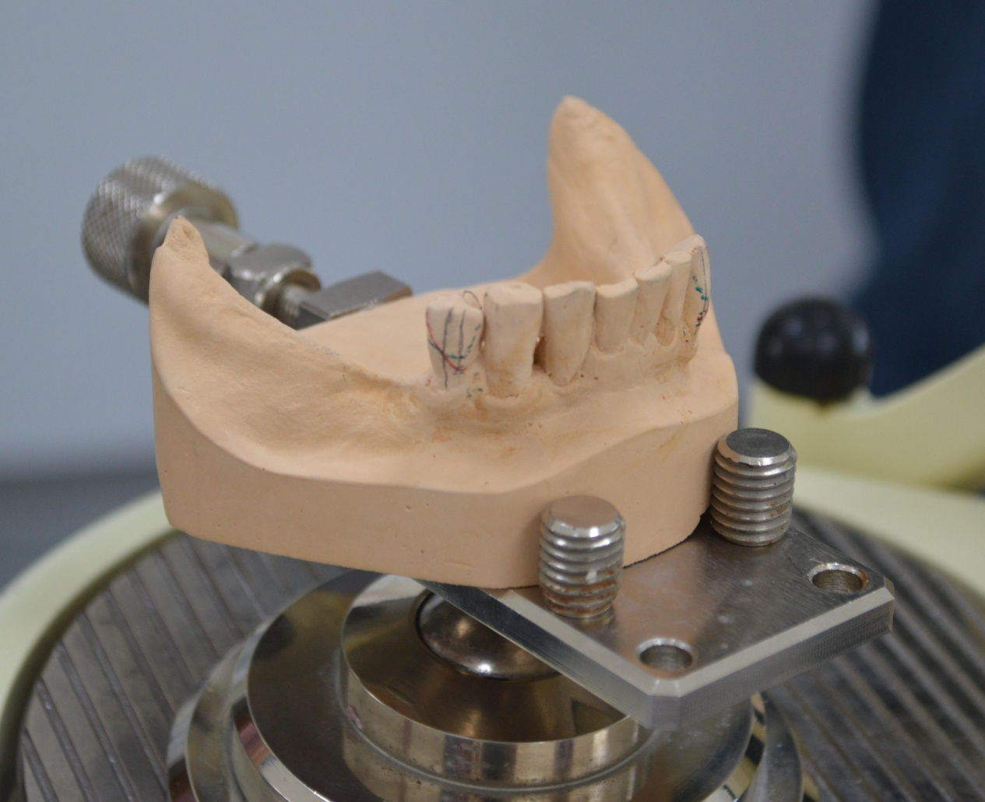
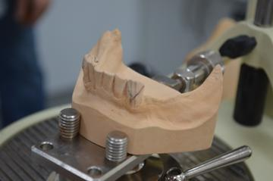
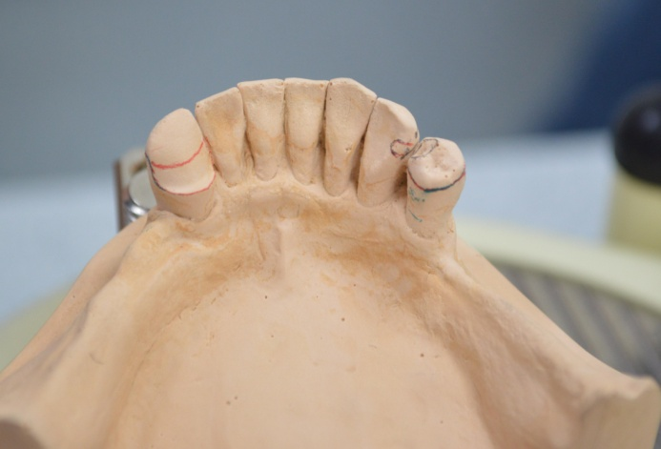
Zakreslení průběhu lité spony

Slide 12
Zdroje:
Fotografie zhotovila, není-li uvedeno jinak, Mgr. Hana Chalupná.
Na fotografiích je zachycena analýza modelu ze školení Interdentu na
snímatelné náhrady v Celje - Slovinsko.

